Slide 1
Cosa può fare l’IA per il video-learning?
Scopri Panopto + Moodle: oltre la tradizionale gestione dei video
Angela D’Antò, EMEA Account Manager Panopto
Pierpaolo Morandini, Customer Success Manager SEIDOR
17 Settembre 2026
Notes:
Buongiorno a tutti e grazie per partecipare a questa sessione. Spero abbiate pranzato bene….
In questa breve presentazione vorrei parlarvi di Panopto e quanto l’IA stia semplificando l’esperienza di staff, docenti e studenti

Slide 2
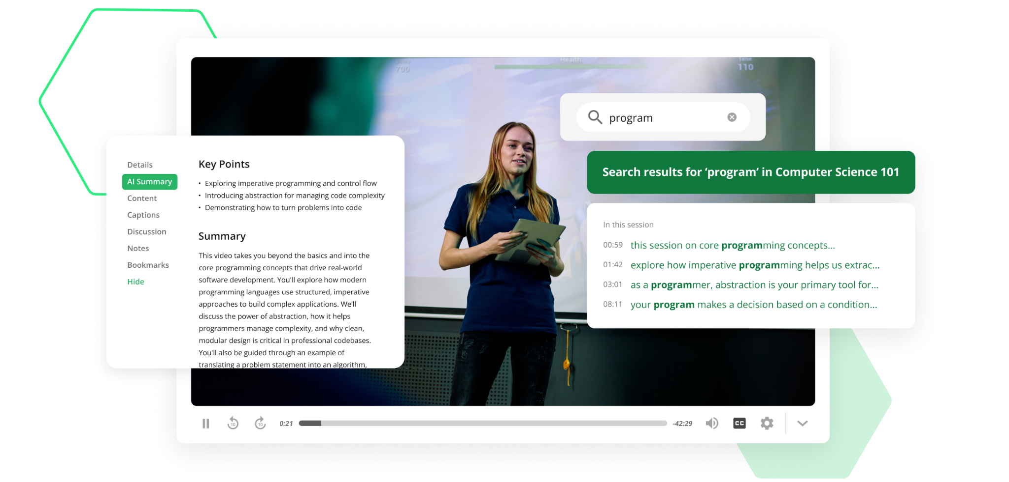
Panopto è la piattaforma leader per l'apprendimento audio e video
Notes:
Per chi non lo conoscesse, Panopto è la piattaforma leader per l’apprendimento audio video. Panopto è supportato dall’intelligenza artificiale non solo in fase di creazione del video ma anche nel processo di ricerca di contenuti video o per la creazione di riassunti o evidenziazione di punti chiave all’interno delle registrazioni.

Slide 3































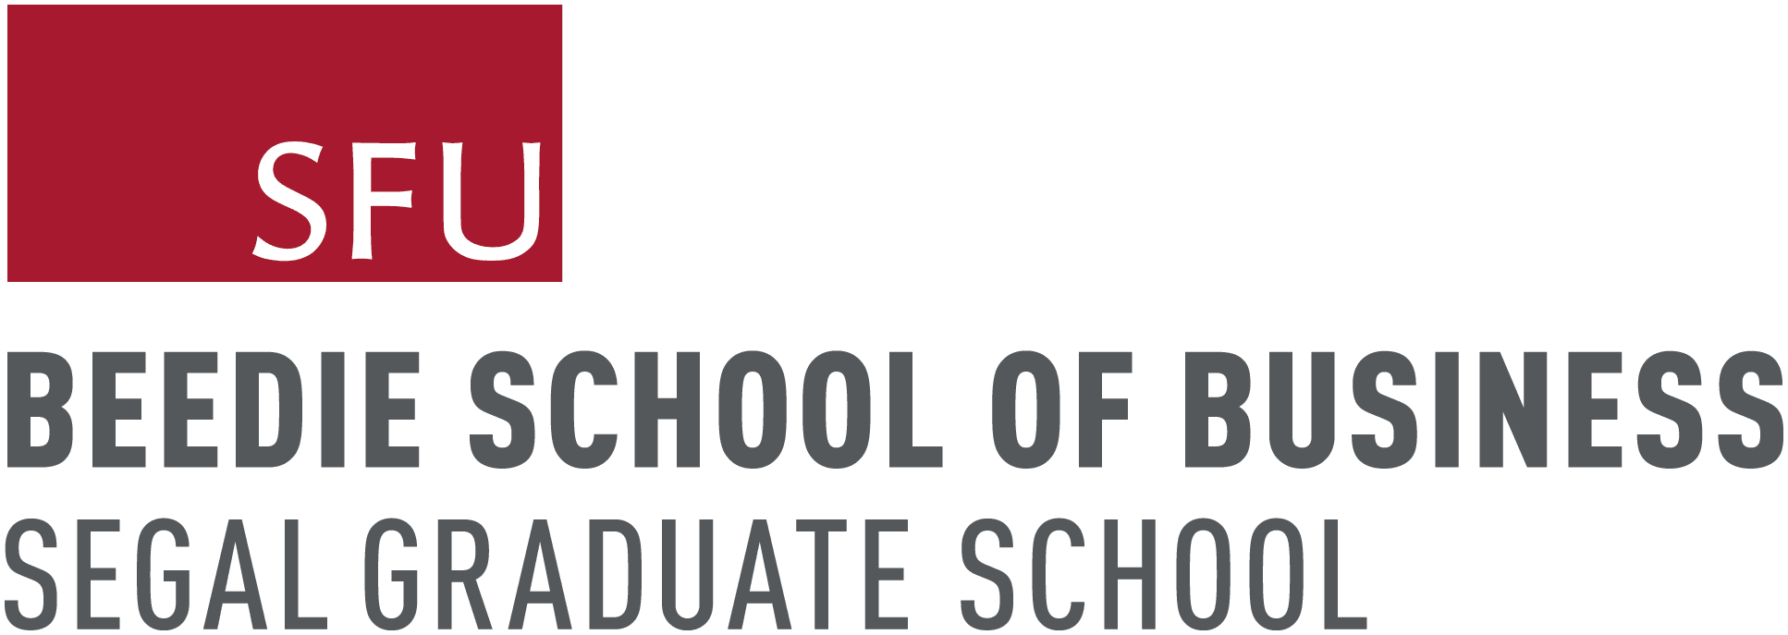










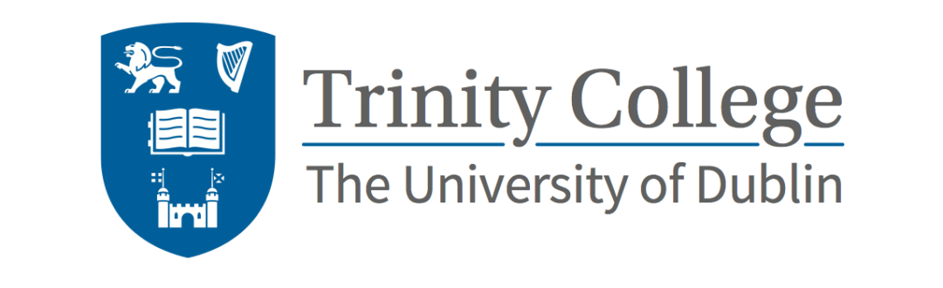

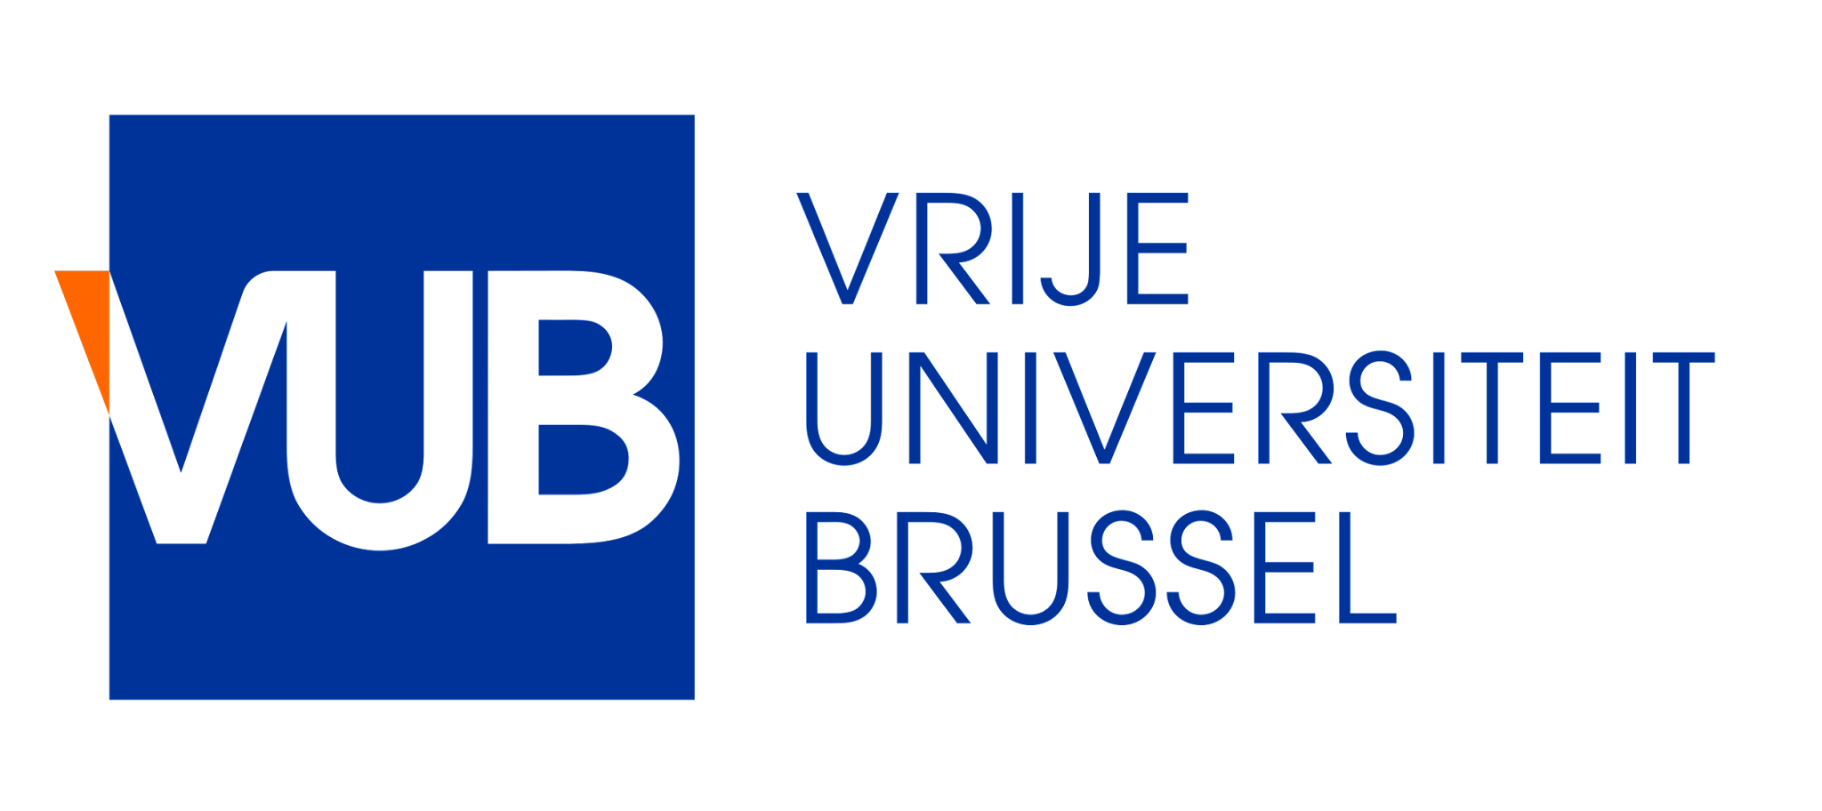







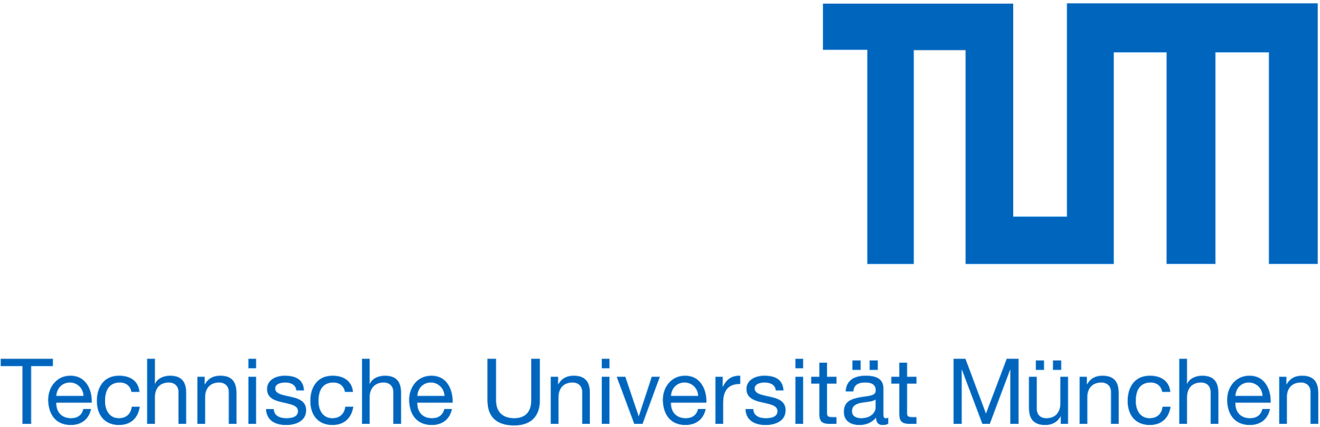


















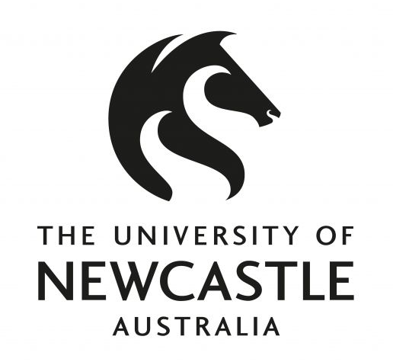












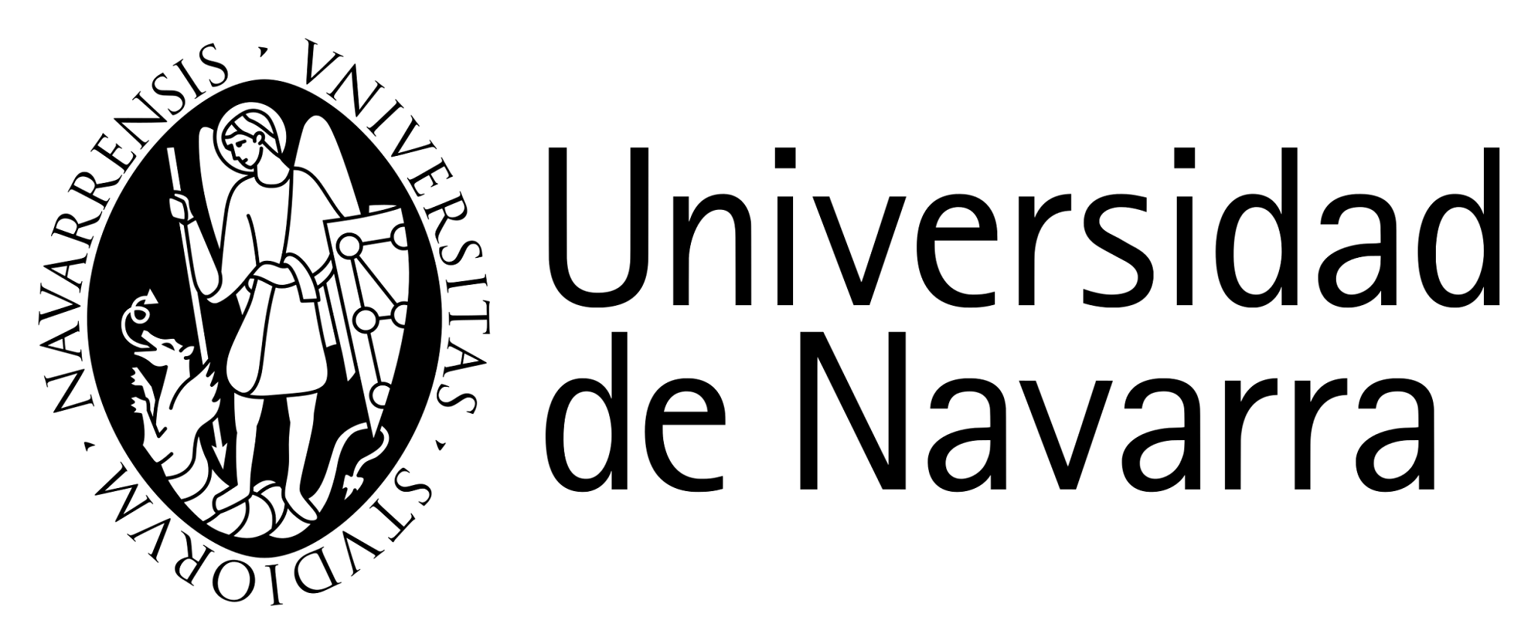
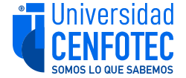



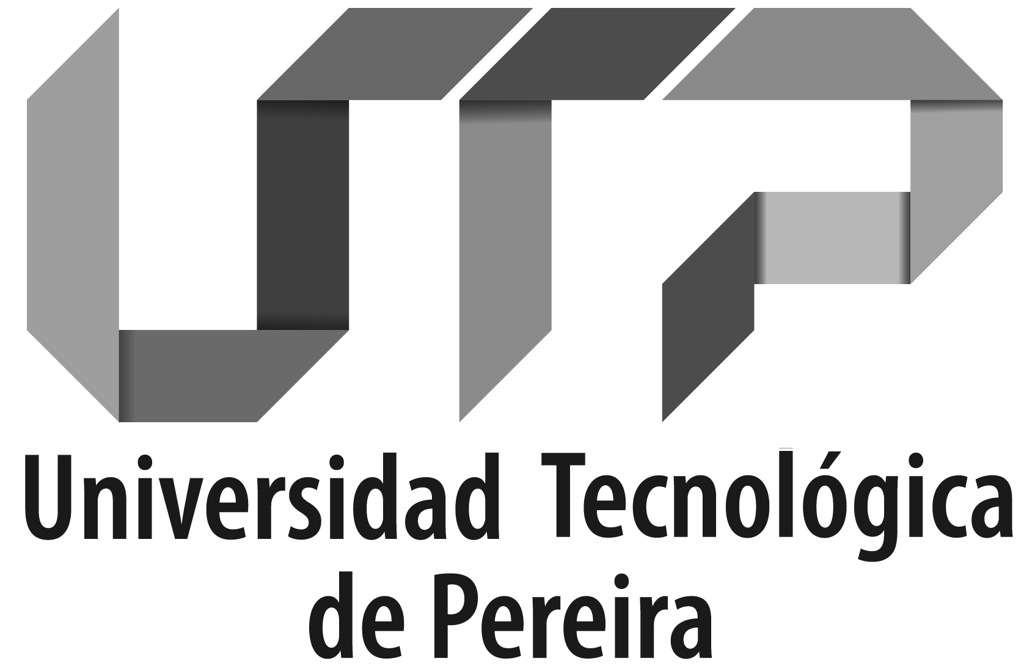







Oltre 1.650 Istituzioni hanno scelto Panopto
USA
CANADA
EMEA
APAC
LATAM

Slide 4
Cosa può fare l’IA per il video-learning?
Dal video come contenuto al video come esperienza di apprendimento
Dal video tradizionale a…
Nuovi Contenuti IA
AI Search
Localizzazione IA
Notes:
Quando parliamo di video nella formazione, spesso pensiamo ancora alla registrazione di una lezione: registro, carico il file, lo pubblico su Moodle e lo studente lo guarda.
L'intelligenza artificiale sta cambiando completamente questo modello.
Oggi possiamo utilizzare il video non soltanto per registrare ciò che è già avvenuto, ma per creare nuovi contenuti, localizzarli, renderli ricercabili, interattivi, accessibili e misurabili.
Ed è qui che diventa interessante il rapporto tra Moodle, Panopto ed Elai

Slide 5
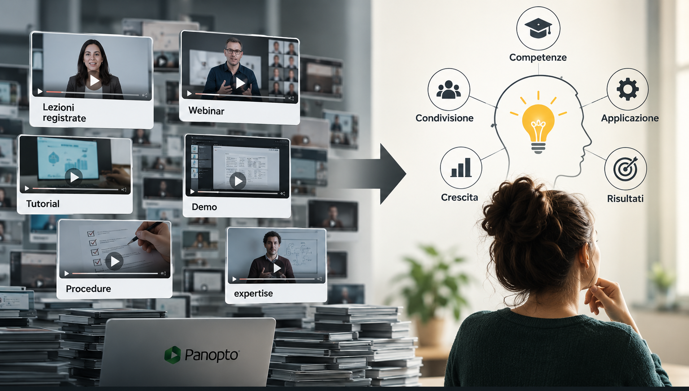
Abbiamo già moltissimi video. Ma sono davvero conoscenza?
Lezioni registrate
Webinar
Tutorial
Demo
Procedure
Expertise
Notes:
Università e organizzazioni producono già una quantità enorme di contenuti video.
Il problema è che spesso diventano semplicemente file.
Una lezione di 60 minuti.
Un webinar di un'ora e mezza.
Una registrazione Zoom.
Se per trovare un'informazione devo ricordarmi in quale video si trovava e guardare cinquanta minuti di registrazione, quel video è tecnicamente disponibile, ma la conoscenza è ancora difficile da utilizzare.
La vera trasformazione è passare dalla gestione dei video alla gestione della conoscenza contenuta nei video.

Slide 6
Registrare ≠ trasferire conoscenza
Notes:
Università e organizzazioni producono già una quantità enorme di contenuti video.
Il problema è che spesso diventano semplicemente file.
Una lezione di 60 minuti.
Un webinar di un'ora e mezza.
Una registrazione Zoom.
Se per trovare un'informazione devo ricordarmi in quale video si trovava e guardare cinquanta minuti di registrazione, quel video è tecnicamente disponibile, ma la conoscenza è ancora difficile da utilizzare.
La vera trasformazione è passare dalla gestione dei video alla gestione della conoscenza contenuta nei video.

Slide 7

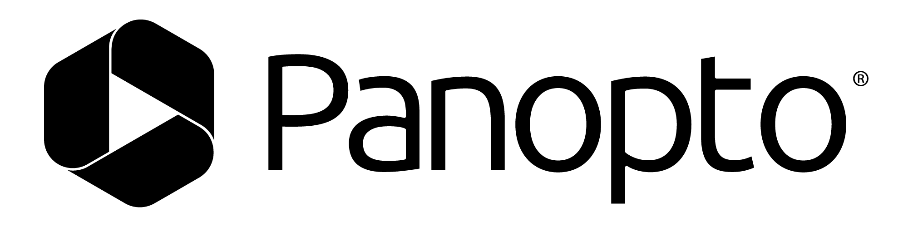
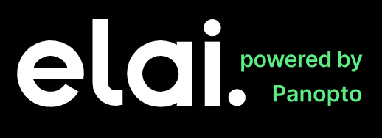
Moodle + Panopto + Elai
MOODLE
Learning Experience
PANOPTO
Video Knowledge Platform
ELAI
AI Content Creation
Notes:
Possiamo vedere i tre elementi con ruoli molto chiari.
Moodle continua a essere l'ambiente didattico: è lì che lo studente trova il corso, le attività e le risorse.
Panopto gestisce tutto il ciclo di vita del video: sicurezza, distribuzione, ricerca, sottotitoli, analytics e organizzazione.
E con Elai, oggi parte della proposta AI Video Studio di Panopto, entra una nuova componente: la creazione del contenuto attraverso l'intelligenza artificiale.
Il punto importante è che non dobbiamo chiedere al docente o allo studente di cambiare continuamente piattaforma. L'esperienza può rimanere dentro Moodle

Slide 8
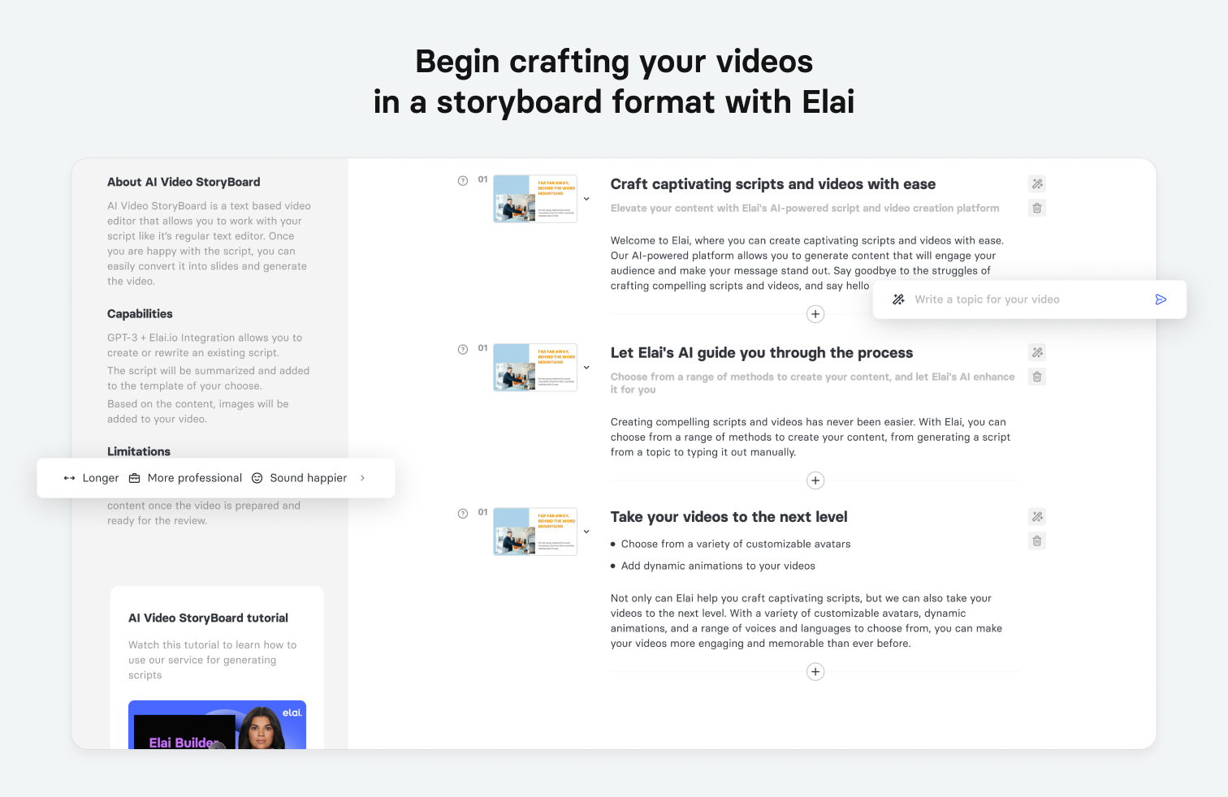
Da un'idea a un video didattico: creare contenuti senza studio di registrazione
Prompt / testo / slide / documento
↓
AI
↓
Storyboard + voce + avatar + video
Notes:
Qui avviene uno dei cambiamenti più importanti.
Tradizionalmente produrre un buon video significava preparare lo script, registrare il docente, utilizzare telecamera, microfono, luci, fare editing e magari ripetere tutto se qualcosa cambiava.
Con AI Video Studio possiamo partire da un testo, da delle slide, da un documento o anche da un argomento e costruire uno storyboard.
Possiamo avere una voce sintetica, utilizzare un avatar oppure scegliere di non avere alcun avatar e mantenere semplicemente slide, immagini e voice-over.
Questo abbassa drasticamente la soglia di ingresso alla produzione video

Slide 9
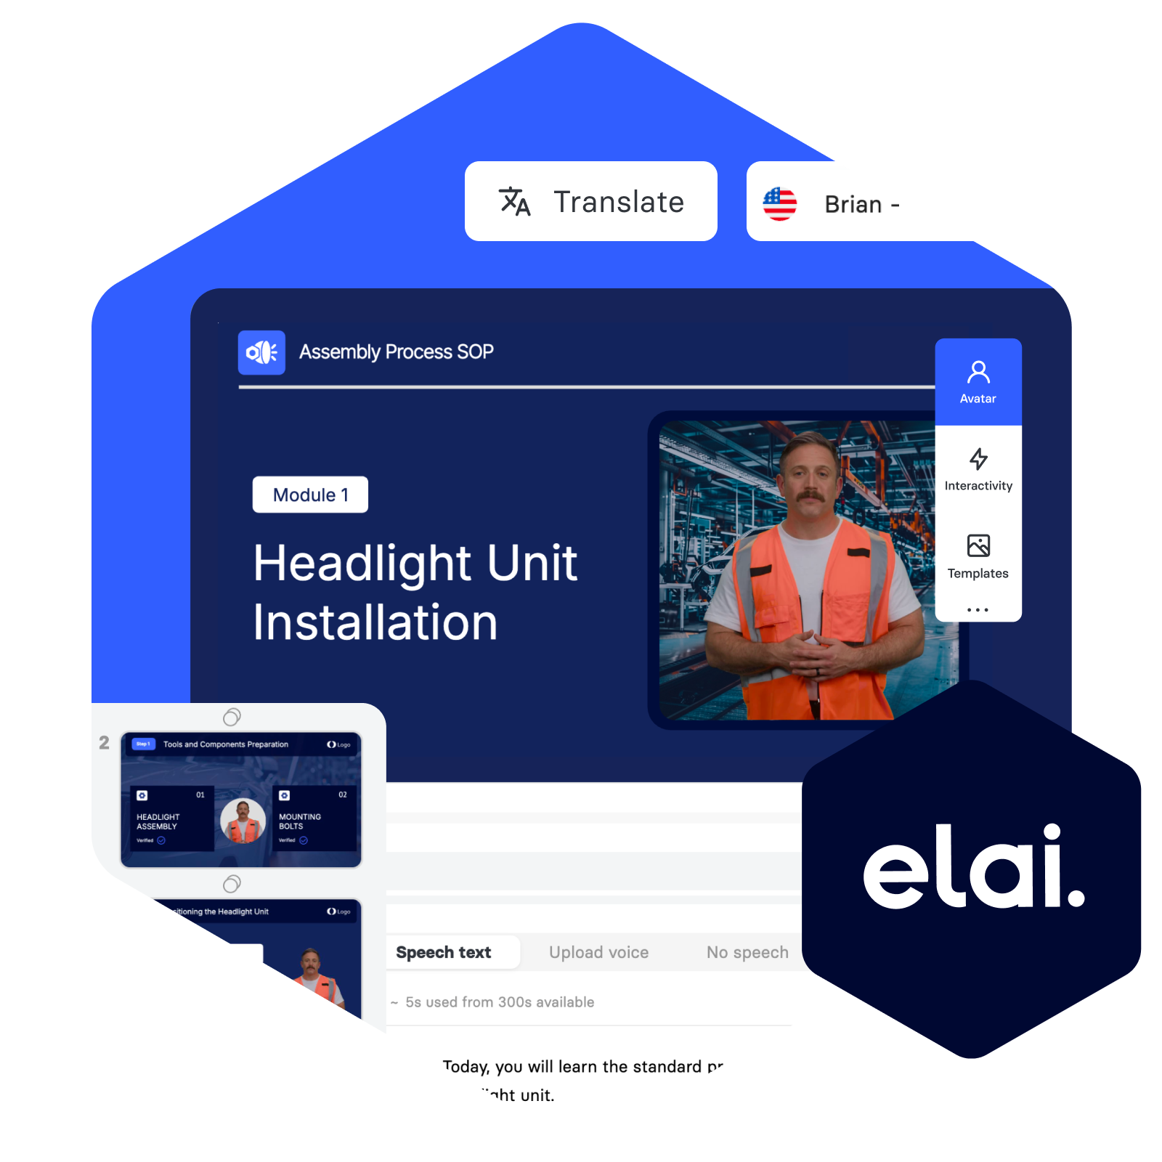
Create once. Learn everywhere.
1 contenuto video
→ più lingue
→ più voci
→ sottotitoli
→ versioni aggiornate
→ pubblici differenti
La localizzazione diventa parte del workflow
Notes:
Un esempio concreto riguarda la localizzazione.
Pensiamo a un'università con studenti internazionali o corsi erogati in lingue diverse
Tradizionalmente creare cinque versioni linguistiche dello stesso contenuto significava cinque registrazioni o un processo importante di doppiaggio e post-produzione.
Con l'AI possiamo tradurre il contenuto, generare nuove tracce vocali e relativi sottotitoli.
Elai supporta oggi oltre 75 lingue e centinaia di voci.
Questo significa che un singolo learning object può diventare molto più facilmente un contenuto internazionale.

Slide 10
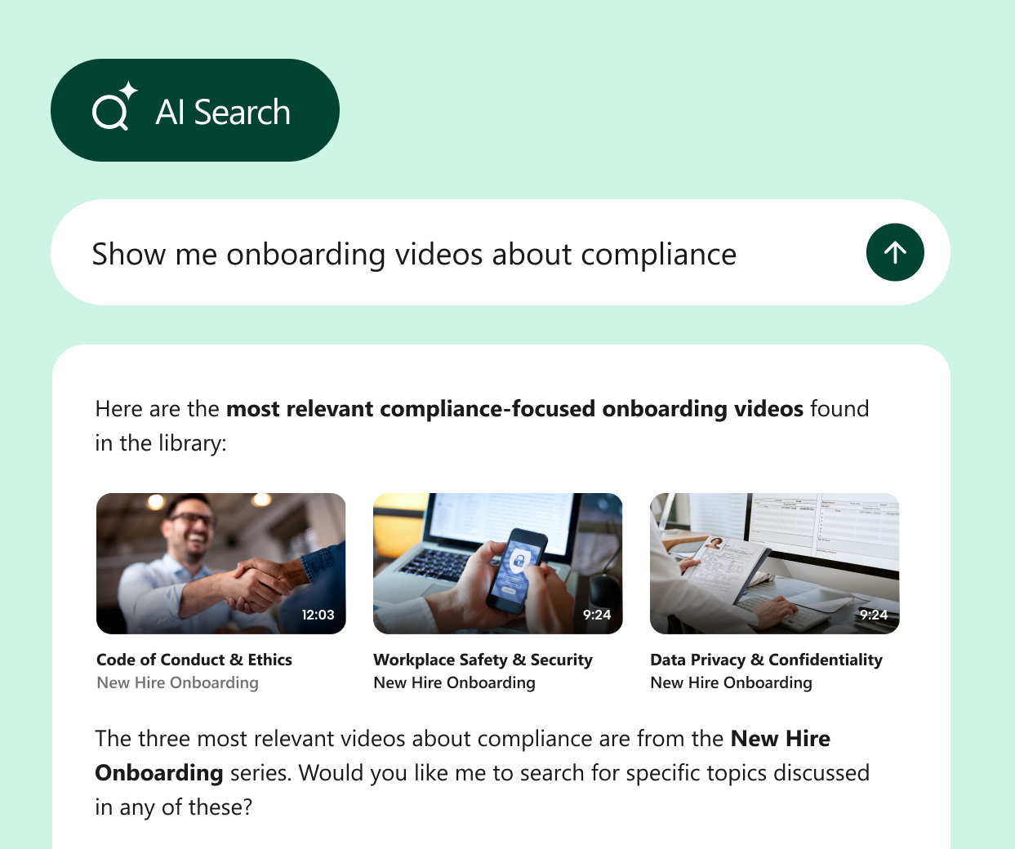
Non solo Generative AI: il video diventa interrogabile
Speech → testo
Schermo → testo
Capitoli automatici
Sottotitoli
Riassunti
Ricerca
Non devo più ricordare in quale video.
Cerco direttamente quello che voglio sapere.
Notes:
Ma sarebbe riduttivo associare l'AI soltanto alla generazione di nuovi video.
C'è un patrimonio molto più grande: tutti i video che abbiamo già.
Panopto utilizza tecnologie di riconoscimento vocale e OCR per indicizzare ciò che viene detto e ciò che appare sullo schermo.
Questo cambia completamente l'esperienza.
Posso cercare un concetto e arrivare direttamente al momento del video in cui viene spiegato.
L'AI può inoltre contribuire a generare trascrizioni, capitoli e riepiloghi.
Una libreria video, quindi, non è più semplicemente una raccolta di registrazioni. Comincia a comportarsi come una base di conoscenza.

Slide 11
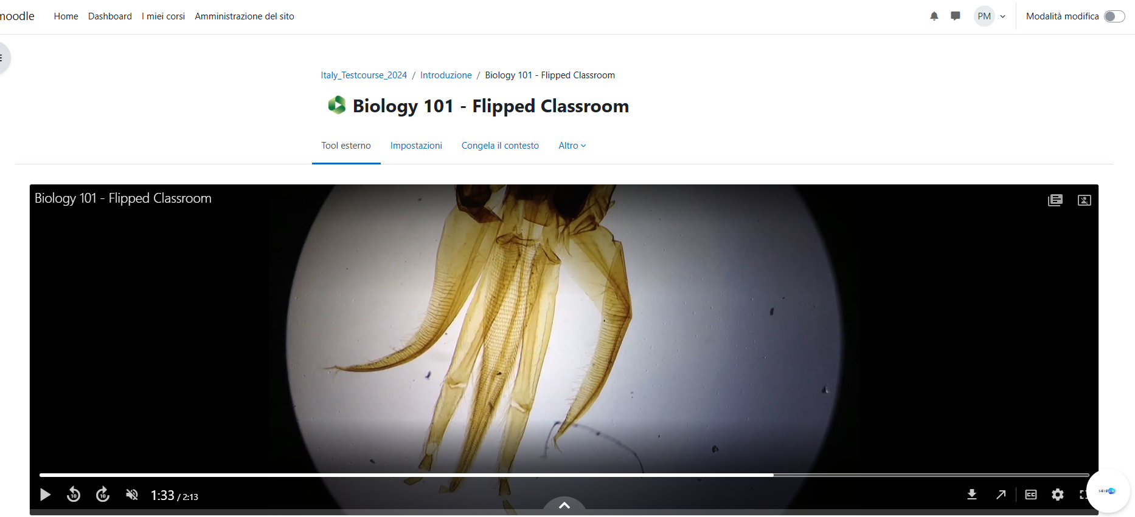
Per l’utente, tutto continua a essere Moodle
Un solo ambiente
SSO
Video embedded
Cartelle corso automatiche
Ruoli e permessi
Video assignment
Analytics & completion
La tecnologia scompare. Rimane l’esperienza.
Notes:
Ed è forse questo il punto più importante dal punto di vista dell'adozione.
Non vogliamo costruire un'altra destinazione dove mandare lo studente.
Panopto è integrato con Moodle tramite LTI e plugin. Il corso Moodle può essere associato alla relativa cartella Panopto; ruoli e permessi possono essere sincronizzati e i video possono essere incorporati direttamente nelle attività del corso.
Lo studente può guardare il contenuto senza uscire dall'ambiente che già conosce.
Possiamo inoltre utilizzare video assignment e, nelle configurazioni previste, far confluire dati di completamento e interazione verso Moodle.
In altre parole: dietro Moodle abbiamo un'infrastruttura video molto sofisticata, ma davanti allo studente l'esperienza rimane semplice.

Slide 12
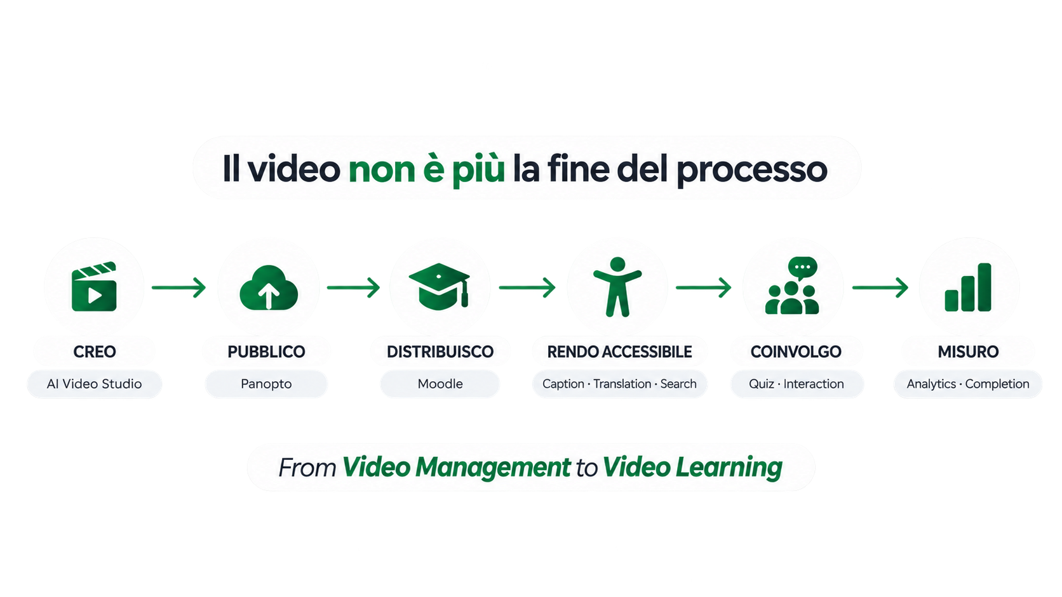
Notes:
Quindi, tornando alla domanda iniziale: cosa può fare veramente l'IA per il video-learning?
Non semplicemente creare un avatar che parla.
Può intervenire sull'intero ciclo di vita del contenuto.
Può aiutarci a produrlo.
Può tradurlo.
Può renderlo accessibile.
Può organizzarlo.
Può permettere allo studente di trovare l'informazione dentro migliaia di ore di video.
Può renderlo interattivo.
E possiamo misurare come quel contenuto viene utilizzato.
Non stiamo più parlando di una piattaforma per gestire video.
Stiamo parlando di un ecosistema nel quale Moodle gestisce il percorso formativo, Panopto gestisce la conoscenza video e l'intelligenza artificiale rende quella conoscenza più semplice da creare, trovare e utilizzare.
Ed è probabilmente questo il significato di andare oltre la tradizionale gestione dei video.

Slide 13
Grazie!

